Slide 1
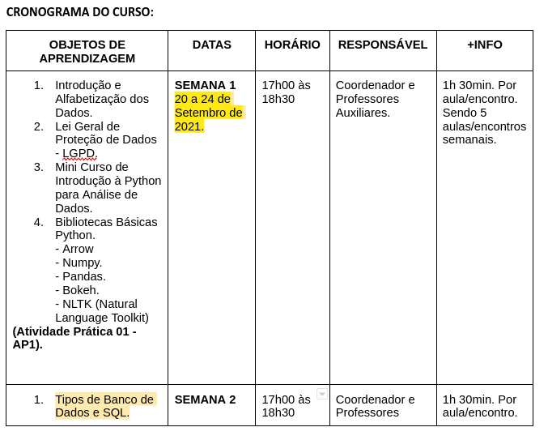

Aula 1
Vamos lá?
#FADJP2021
#ANALISTADEDADOS2021
#FACEPE #PET #FORMAAI

Slide 2
INTRODUÇÃO ALFABETIZAÇÃO DOS DADOS
Objetivo desta Aula: Fornecer técnicas que possibilitem ao profissional conhecer sobre a ferramenta de Business Intelligence e como os dados irão impactar nos estilos de liderança e as funções gerenciais básicas para gerir equipes com maior eficácia.

Slide 3

O QUE FAÇO...
Eu sou analista de sistemas e estou me desenvolvendo na área de Data Science!
💻 Atualmente, trabalho como Instrutor de Ciência de Dados
💻 Sou Consultor de Dados, faço projetos Freelancers
💻 Sou Coordenador e Professor de Desenvolvimento de Sistemas pelo Governo de Pernambuco
💻 Sou Analista de Sistemas voltados para Dados na MV SISTEMAS
📈 Estou constantemente aprendendo e melhorando minhas habilidades
📊 Pretendo colaborar com outros cientistas de dados e desenvolvedores
💻 Tenho uma conta no Instagram, onde ajudo os iniciantes em Data Science e mostro um pouco do meu trabalho de consultoria

Slide 4
ALFABETIZAÇÃO DOS DADOS
Afinal, o que significa?

Slide 5
Opinião interativa ao vivo
www.menti.com
00 00 00

Slide 6
CONCEITO
Alfabetização dos Dados
[
[
É a capacidade de ler, trabalhar, analisar e discutir dados.

Slide 7
CONCEITO
Alfabetização dos Dados
Em resumo, trata-se de consumir dados corretamente.
É tão importante quanto ler e escrever;
O nosso mundo hoje é totalmente orientado pela informação;
É necessário saber como transformar dados em percepções rapidamente;
Estudantes;
Funcionários iniciantes;
Gerentes;
Executivos de nível C;
Todos que estão envolvidos no negócio.
Não precisa ser cientista de dados, mas precisam ser alfabetizados.

Slide 8
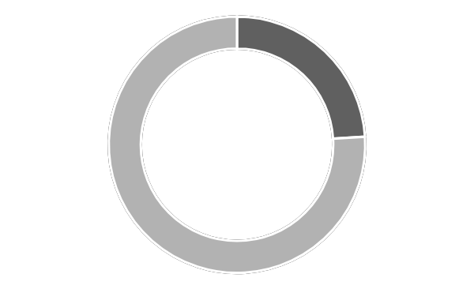
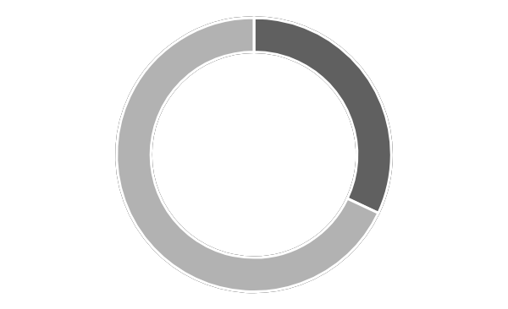
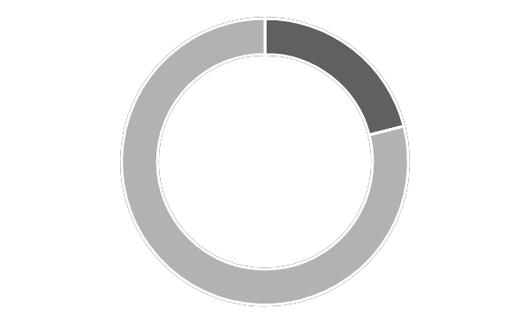
MUNDO DE ANALFABETOS
Alfabetização dos Dados
24%
32%
21%
Tomadores de Decisão
Executivos de Nível-C
de 16-24 anos

Slide 9
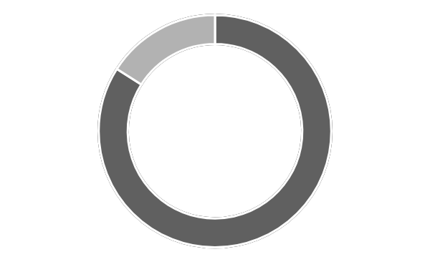
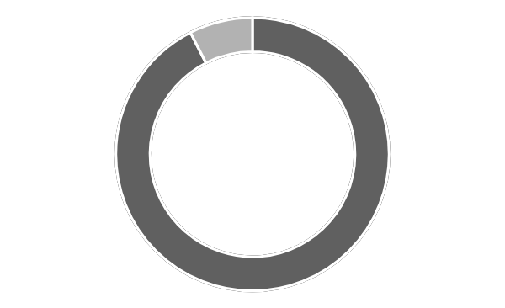
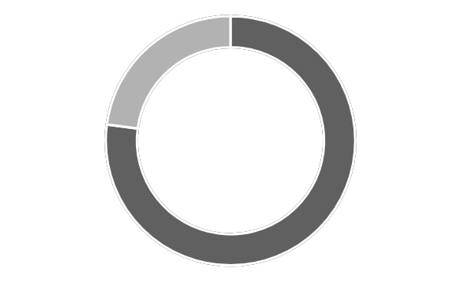
MUNDO DE ANALFABETOS
Alfabetização dos Dados
84%
94%
78%
das pessoas alfabetizadas em dados estão performando melhor no trabalho, comparado com 54% da mão de obra ampla
dos entrevistados que usam dados em sua função atual concordam que os dados os ajudam a realizar seus trabalhos de uma melhor forma
dos tomadores de decisão de negócios disseram que estariam dispostos a investir mais tempo e energia para melhorar seus conjuntos de dados.

Slide 10
PERFIL DO PROFISSIONAL
Alfabetização dos Dados
Precisamos de fato saber sobre isso?
Vamos navegar na história !!

Slide 11

ATÉ O INÍCIO DA DÉCADA DE 90, DATILOGRAFAR ERA REQUISITO OBRIGATÓRIO.

Slide 12
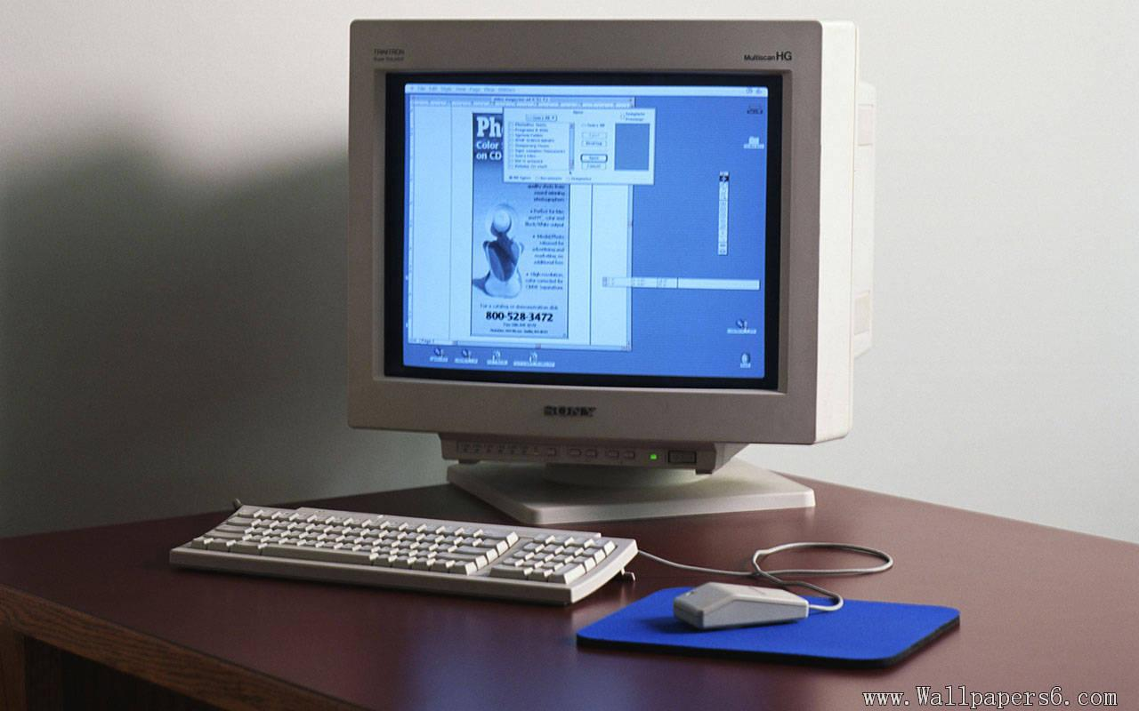
COM A PROPAGAÇÃO DOS COMPUTADORES, A DIGITAÇÃO VIROU O SUCESSO ENTRE OS FUNCIONÁRIOS. ESTAMOS NO INÍCIO DA DÉCADA DE 90.

Slide 13

OS COMPUTADORES JÁ ESTÃO CONSOLIDADOS. SÃO FERRAMENTAS DO NOSSO COTIDIANO. SABER USAR O PACOTE OFFICE TORNOU-SE ESSENCIAL.

Slide 14

NOS DIAS ATUAIS, AS PESSOAS PRECISAM FALAR A LÍNGUA DOS DADOS. CRIAR INDICADORES E ANALISAR SUA PRÓPRIA ÁREA. NÃO PERDER MAIS TANTO TEMPO COM TRABALHOS OPERACIONAIS. A MAIOR PARTE DO TEMPO SERÁ ANALISANDO INFORMAÇÕES E TOMANDO DECISÕES, INDEPENDENTE DO CARGO.

Slide 15
A EXPLICAÇÃO DO GAP
Alfabetização dos Dados
Habilidades de Alfabetização de Dados
Crescimento exponencial do volume de dados
Não tivemos escolas
Produção de Dados
Democratização de Dados
Transformação Digital
Os dados chegam nas mãos dos usuários, mas não se sentem confortável

Slide 16
O MUNDO ESTÁ EM TRANSFORMAÇÃO
Alfabetização dos Dados
Quase
Inovações tecnológicas crescendo exponencialmente:
IoT;
Inteligência Artificial;
Machine Learnig;
Análises Preditivas;
Entre outras...
55%
de todos os dados do mundo foram gerados nos últimos 03 anos.
Os dados globais totalizaram 15 zettabytes em 2015, chegaram a 33 ZB em 2018 e serão
175 ZB em 2025.

Slide 17
ONDE AS EMPRESAS ESTÃO HOJE
Alfabetização dos Dados
Apesar de
Só
92%
17%
das empresas acreditam que é importante que seus funcionários sejam alfabetizados em dados…
relatam que seus negócios incentivam significativamente os funcionários a se tornarem mais confiantes com os dados.

Slide 18
RESULTADOS DA EMPRESA 4.0 ALFABETIZADA
Entender rapidamente seus dados para se adaptar ao que está por vir.
Alfabetização dos Dados
Insights mais rápidos
Toda equipe capacitada no processo da tomada de decisão, incentivando a colaboração
Melhores decisões
Mantenha-se competitivo
Envolvimento dos funcionários
Não depender de um cientista de dados. Todos têm o poder de obter insights por conta própria.
(Saber perguntar e saber responder)
Equipe treinada para trazer as respostas certas com seus dados e à vontade para levar ao C-Nível

Slide 19
Primeiramente, qual a diferença?
CONHECIMENTO
INFORMAÇÃO
DADOS

Slide 20

QUAL É A DIFERENÇA ?
CONHECIMENTO
INFORMAÇÃO
DADOS
Conjunto de dados com contexto
Conjunto de dados com contexto
Palavras e números sem contexto

Slide 21
E onde são
encontrados?
DADOS | INFORMAÇÃO | CONHECIMENTO

Slide 22
QUAL É A DIFERENÇA ?
CONHECIMENTO
INFORMAÇÃO
DADOS
Sistemas de BI - Business Intelligence
Relatórios, gráficos e cruzamentos
Planilhas, sistemas ERP, CRM e outros

Slide 23
E como utilizar isso
no dia a dia?
OU SEJA…

Slide 24





DADOS INFORMAÇÃO CONHECIMENTO
AÇÕES ÚTEIS E PRÁTICAS
PARA EMPRESA
Como transformar?

Slide 25
DECISÃO
DECISÃO
CONHECIMENTO.
INFORMAÇÃO
DADOS
Ação baseada no conhecimento
Conjunto de informações analisadas
Conjunto de dados com contexto
Palavras e números sem contexto

Slide 26
Sistemas de Informação para Tomada de Decisão Empresarial

Slide 27

Moneyball
O homem que mudou o jogo

Slide 28


Moneyball
O homem que mudou o jogo
Recursos Limitados
Equipes mais ricas ficavam com os melhores jogadores

Slide 29
Moneyball
O homem que mudou o jogo
Métricas para escolha dos melhores (sabedoria convencional):
Grandes rebatedores atléticos de renome;
Jovens arremessadores hábeis.
Inovação no Moneyball:
Análise cuidadosa dos dados dos jogadores
Descobriram outras métricas:
% de tempo que o arremessador ficava na base
ou quanto que o jogador forçava o time contrário a fazer mais arremessos

Slide 30
Moneyball
O homem que mudou o jogo
103 jogos ganhos em 2002
menor orçamento ($41mi x $126mi)
outros times adotaram a estratégia

Slide 31

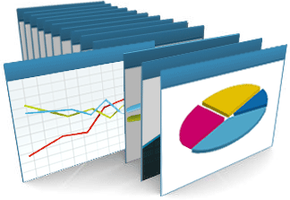
Moneyball
O homem que mudou o jogo
A gestão pode ser mais eficiente com o uso das métricas corretas para a tomada de decisão

Slide 32

Tomada de decisão
Como se toma decisão ?

Slide 33
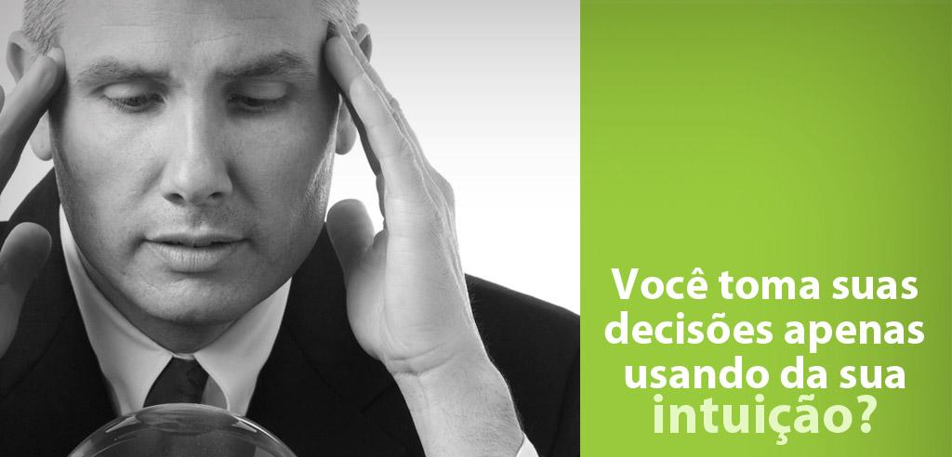

Slide 34
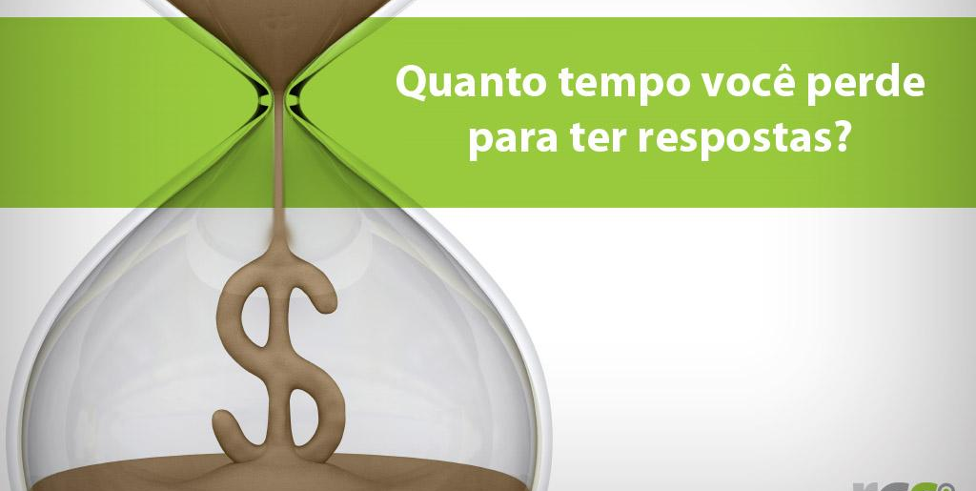


Slide 35

BUSINESS INTELLIGENCE
Colete, organize e colabore

Slide 36
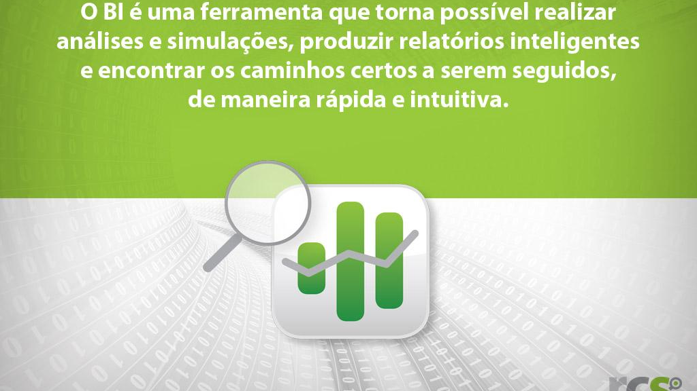

Slide 37
Business Intelligence
Informação e poder
Exemplos:
Na compra de salgadinho de milho em supermercado compra-se também coca-cola em 65% das vezes:
se a coca-cola estiver em promoção as vendas aumentam em 85%
31

Slide 38
Business Intelligence
Informação e poder
Exemplos:
2) Na compra de uma casa, em 65% das vezes é comprada uma geladeira nova (em duas semanas)
45% das vezes também se compra o fogão após 1 mês
32

Slide 39
Business Intelligence
Informação e poder
Entretanto: cuidado com as estatísticas!
“Quanto mais pessoas se divorciam no estado americano do Maine, maior fica o consumo de margarina”
“ Quanto mais Nicholas Cage lança filmes menos pessoas morrem em acidente de helicóptero"
33

Slide 40
Business Intelligence
Análise Preditiva
Recurso importante em BI!
Modelar os eventos futuros
Exemplos de Análises Preditivas
Companhia de seguros
Companhias de assistência médica
Cartão de crédito
…
35

Slide 41

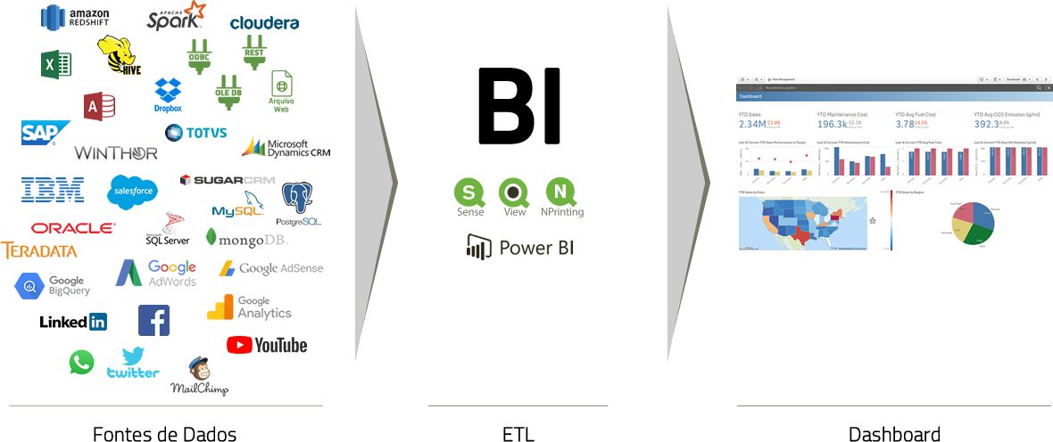
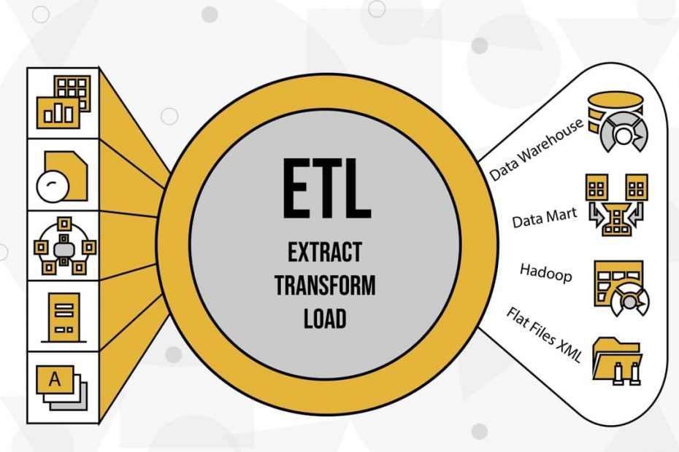
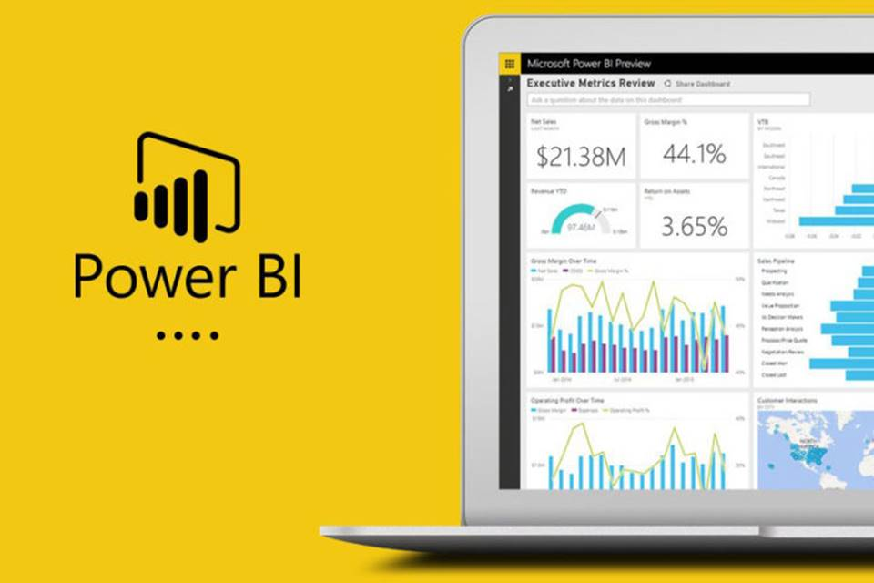
COMO FUNCIONA
Alfabetização dos Dados

Slide 42
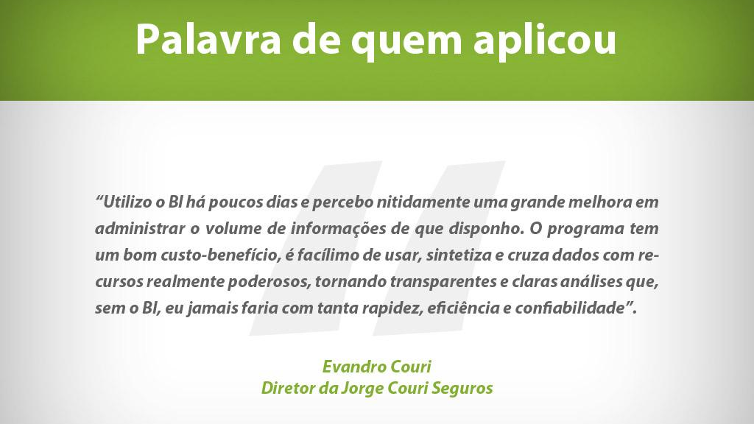

Slide 43
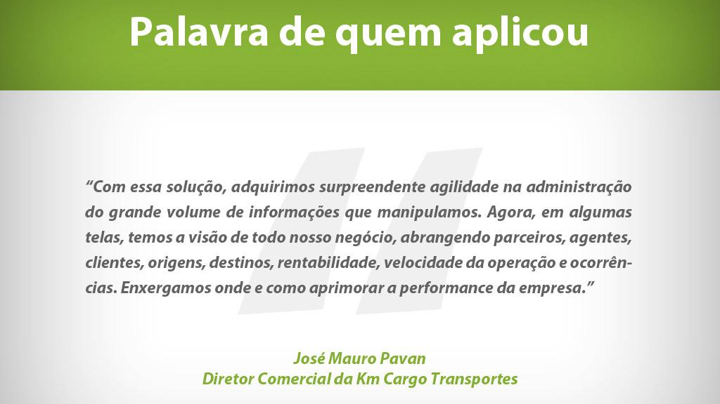

Slide 44
Introdução
Alfabetização dos Dados
Dúvidas?

Slide 45


Atividade Prática 1 - AP1
Introdução
Alfabetização dos Dados
Pesquise dados abertos sobre gastos dos deputados federais e senadores brasileiros…
Apresente os 10 mais caros para a nação em 2020;
Duração de 30min.

Slide 46


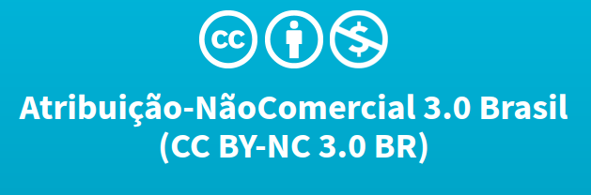
Muito Obrigado!
Thank you!
#FADJP2021
#ANALISTADEDADOS2021
#FACEPE #PET #FORMAAI

